Slide 1
编译原理
第六章
属性文法和语法制导翻译

Slide 2
6.1 属性文法
属性文法（也称属性翻译文法）
  Knuth(克努特)在1968年提出
  在上下文无关文法的基础上，为每个文法符号（终结符或非终结符）配备若干相关的“值”（称为属性）。
    属性代表与文法符号相关信息，如类型、值、代码序列、符号表内容等
    属性可以进行计算和传递
    语义规则：对于文法的每个产生式都配备了一组属性的计算规则

Slide 3

Donald.E.Knuth
唐纳德.E.克努特
1938年出生于Wisconsin。1960年，当他毕业于Case Institute of Technology数学系时，因为成绩过于出色，被校方打破历史惯例，同时授予学士和硕士学位。他随即进入大名鼎鼎的加州理工学院数学系，仅用三年时间便取得博士学位，此时年仅25岁。毕业后留校任助理教授，28岁时升为副教授。30岁时，加盟斯坦福大学计算机系，任正教授。
Knuth是算法和程序设计技术的先驱者，计算机排版系统TEX和METAFONT的发明者，他因这些成就和大量创造性的影响深远的著作(19部书和160篇论文)而誉满全球。作为斯坦福大学计算机程序设计艺术的荣誉退休教授，他当前正全神贯注于完成其关于计算机科学的史诗性的七卷集。Knuth教授获得了许多奖项和荣誉，包括美国计算机协会图灵奖(ACM Turing Award Knuth获得图灵奖时为36岁) ，美国前总统卡特授予的科学金奖(Medal of Science)，美国数学学会斯蒂尔奖(AMS Steele Prize).

Slide 4
主要成就: 编译程序
编译程序能够实现高级语言和二进制机器语言之间的翻译。二十世纪六十年代初期，Knuth教授致力于这方面的研究，虽然现代的软件已经可以使其变的简单一些，但编写编译程序仍被认为是一项极为困难的工作。Knuth教授在这方面最著名的成就是LR(k)分析的研究，那是一个能使确定一串字符文法规则的过程更加顺畅的值得注目的方法。

Slide 5
属性文法
在编译程序的工作之后，Knuth教授走上了形式上定义程序语言意义、语义的研究道路。他建立起一个更加经济的方法去通译联合规则，他把这种方法称作“属性规则”。该方法创立的同时，计算机科学的子域被称作“属性文法”。

Slide 6
算法
也许Knuth教授在计算机科学领域最原创的贡献就是他对于算法的分析。算法是编写一个程序，使之能去完成一项任务的基础，例如搜索或分类等。在加利福尼亚理工学院时，Knuth教授在一个毕业生的协作下，开发了用来探究数学公理推论的Knuth-Bendix算法。1968年，Knuth教授在斯坦福，和他的一个学生开发了Knuth-Morris-Pratt算法，该法则使计算机在文章中搜索一串字符的过程更加连贯。他所著的《计算机程序设计艺术》(The Art of Computer Programming )是一个详尽的算法实践和科学的概观。

Slide 7
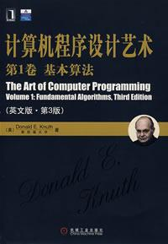
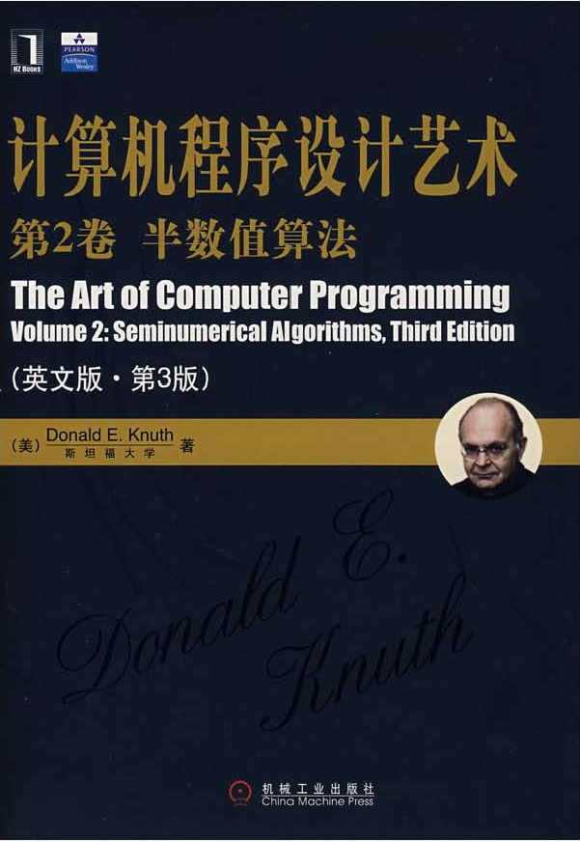
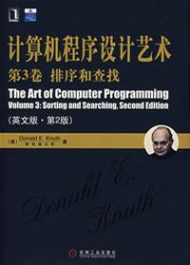
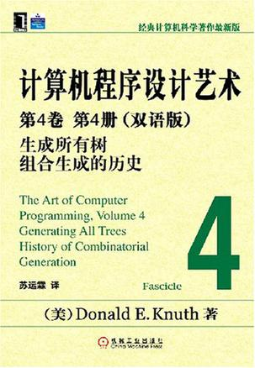

Slide 8
数字化排版
“数学书籍和杂志已经不像从前那样漂亮了。”Knuth教授在一篇早期关于数学排版的文章中这样写道。由于对计算机排版的校样的低质量感到无法忍受， Knuth教授从他史诗性的七卷集巨著的编写过程中拿出了十年时间，来开发一个高质量的计算机排版系统。其间，Knuth开发了两个用于文件排版和字体生成的软件系统，这两个系统现在已被世界大多数出版社运用。它们分别是TeX，用于出版业的科学排版，和“优美文章”的产品；METAFONT，一个字体生成程序。

Slide 9
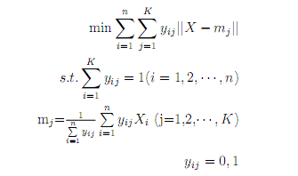
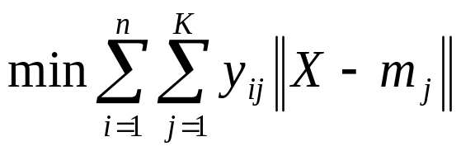
TEX Word

Slide 10
结构化文件和文章性程式语言
Knuth教授的排版研究，引领他发明了文件构造的两种语言和一个方法论，叫作“文章性程式语言”。语言分别是WEB和CWEB，它们促进了程序编写向 “文学作品，是用来阅读的”这个方向发展。这两种语言的结合，一种是文件格式化，另一种是程序设计，这就使程序员能够同时创建两个不同的系统程序，一个面向人，另一个面向机器。当一条过程清楚地描述程序并促进其维护时，另外一个则产生一个机器可执行的程序。这些工作就是Knuth教授在实现其使程序设计为读者易懂、甚至感觉漂亮的目标的过程中，在计算机领域里所做出的巨大贡献。

Slide 11
属性
  综合属性：“自下而上”传递信息
  继承属性：“自上而下”传递信息
在一个属性文法中，对应于每个产生式A→α都有一套与之相关联的语义规则，每条规则的形式为：
b:=f(c₁,c₂,…,c_{k})
这里，f是一个函数，而且或者
1. b是A的一个综合属性并且c₁,c₂,…,c_{k}是产生式右边文法符号的属性，或者
2. b是产生式右边某个文法符号的一个继承属性并且c₁,c₂,…,c_{k} 是A或产生式右边任何文法符号的属性。
  属性b依赖于属性c₁,c₂,…,c_{k}。

Slide 12
说明
  终结符只有综合属性，由词法分析器提供
  非终结符既可有综合属性也可有继承属性，文法开始符号的所有继承属性作为属性计算前的初始值
  对出现在产生式右边的继承属性和出现在产生式左边的综合属性都必须提供一个计算规则。属性计算规则中只能使用相应产生式中的文法符号的属性
  出现在产生式左边的继承属性和出现在产生式右边的综合属性不由所给的产生式的属性计算规则进行计算，它们由其它产生式的属性规则计算或者由属性计算器的参数提供

Slide 13
语义规则所描述的工作可以包括属性计算、静态语义检查、符号表操作、代码生成等等。
例，考虑非终结符A，B和C，其中，A有一个继承属性a和一个综合属性b，B有综合属性c，C有继承属性d。产生式A→BC可能有规则
C.d:=B.c+1
A.b:=A.a+B.c
而属性A.a和B.c在其它地方计算

Slide 14
一个简单台式计算器的属性文法
产 生 式
L→En
E→E₁+T
E→T
T→T₁*F
T→F
F→ (E)
F→digit
语 义 规 则
print(E.val)
E.val := E₁.val+T.val
E.val :=T.val
T.val :=T₁.val* F.val
T.val :=F.val
F.val :=E.val
F.val :=digit.lexval
digit有个综合属性lexval，它的值由词法分析器提供

Slide 15
综合属性
  在语法树中，一个结点的综合属性的值由其子结点的属性值确定。
  使用自底向上的方法在每一个结点处使用语义规则计算综合属性的值
仅仅使用综合属性的属性文法称S－属性文法

Slide 16
产 生 式
L→En
E→E₁+T
E→T
T→T₁*F
T→F
F→ (E)
F→digit
语 义 规 则
print(E.val)
E.val := E₁.val+T.val
E.val :=T.val
T.val :=T₁.val* F.val
T.val :=F.val
F.val :=E.val
F.val :=digit.lexval

Slide 17
3*5+4n的带注释的语法树
产 生 式 语 义 规 则
L→En print(E.val)
E→E₁+T E.val := E₁.val+T.val
E→T E.val :=T.val
T→T₁*F T.val :=T₁.val* F.val
T→F T.val :=F.val
F→ (E) F.val :=E.val
F→digit F.val :=digit.lexval
L
E.val=19
n
E.val=15
+
T.val=4
T.val=15
F.val=4
T.val=3
*
F.val=5
digit.lexval=4
F.val=3
digit.lexval=5
digit.lexval=3

Slide 18
继承属性
  在语法树中，一个结点的继承属性由此结点的父结点和/或兄弟结点的某些属性确定
  用继承属性来表示程序设计语言结构中的上下文依赖关系很方便

Slide 19
例6.2
产 生 式 语 义 规 则
D→TL L.in := T.type
T→int T.type := integer
T→real T.type := real
L→L₁, id L₁.in :=L.in
addtype(id.entry, L.in)
L→id addtype(id.entry, L.in)
addtype把每个标识符的类型填入符号表的相应项中，符号表入口由属性entry指明

Slide 20
句子real id₁，id₂，id₃的带注释的语法树
D
T
T.type=real
L
L.in=real
real
,
L
L.in=real
id₃
产 生 式 语 义 规 则
D→TL L.in := T.type
T→int T.type := integer
T→real T.type := real
L→L₁, id L₁.in :=L.in
addtype(id.entry, L.in)
L→id addtype(id.entry, L.in)
L
L.in=real
id₂
,
id₁

Slide 21
6.2 基于属性文法的的处理方法
输入串
语法树
依赖图
语义规则计算次序
由源程序的语法结构所驱动的处理办法就是语法制导翻译法
语义规则的计算 可能
  产生代码
  在符号表中存放信息
  给出错误信息
  执行任何其它动作
对输入符号串的翻译也就是根据语义规则进行计算的结果。

Slide 22
6.2 基于属性文法的的处理方法
依赖图
树遍历
一遍扫描

Slide 23
6.2.1 依赖图
在一棵语法树中的结点的继承属性和综合属性之间的相互依赖关系可以由称作依赖图的一个有向图来描述
为每一个包含过程调用的语义规则引入一个虚综合属性b，这样把每一个语义规则都写成
b:=f(c₁,c₂,…,c_{k})
的形式
依赖图中为每一个属性设置一个结点，如果属性b依赖于属性c，则从属性c的结点有一条有向边连到属性b的结点。

Slide 24
依赖图构造方法:
for 语法树中每一结点n do
for 结点n的文法符号的每一个属性a do
为a在依赖图中建立一个结点；
for语法树中每一个结点n do
for 结点n所用产生式对应的每一个语义规则
b:=f(c₁,c₂,…,c_{k} ) do
for i:=1 to k do
从c_{i}结点到b结点构造一条有向边；

Slide 25
E→E₁＋E₂ E.val:=E₁.val+E₂.val
val
E
E₁
+
E₂
val
val

Slide 26
句子real id₁，id₂，id₃的带注释的语法树的依赖图
产 生 式 语 义 规 则
D→TL L.in := T.type
T→int T.type := integer
T→real T.type := real
L→L₁, id L₁.in :=L.in
addtype(id.entry, L.in)
L→id addtype(id.entry, L.in)
D
T
6 - addtype(id.entry, L.in)
4
type
L
5
in
real
,
L
id₃
7
in
8 addtype
3
entry
L
10 addtype
,
9
in
id₂
2
entry
id₁
1
entry

Slide 27
如果一属性文法不存在属性之间的循环依赖关系，那么称该文法为良定义的

Slide 28
属性的计算次序
一个依赖图的任何拓扑排序都给出一个语法树中结点的语义规则计算的有效顺序
属性文法说明的翻译是很精确的
  基础文法用于建立输入符号串的语法分析树
  根据语义规则建立依赖图
  从依赖图的拓扑排序中，我们可以得到计算语义规则的顺序
输入串
语法树
依赖图
语义规则计算次序

Slide 29
句子real id₁，id₂，id₃的带注释的语法树的依赖图
D
a₄:=real;
a₅:=a₄
addtype (id₃.entry,a₅);
a₇:=a₅;
addtype (id₂.entry,a₇);
a₉:=a₇
addtype (id₁.entry,a₉);
T
4
type
L
5
in
6
real
,
L
8
id₃
7
in
3
entry
L
10
,
9
in
id₂
2
entry
id₁
1
entry

Slide 30
6.2 基于属性文法的的处理方法
依赖图
树遍历
一遍扫描

Slide 31
6.2.2 树遍历的属性计算方法
通过树遍历的方法计算属性的值
  假设语法树已建立，且树中已带有开始符号的继承属性和终结符的综合属性
  以某种次序遍历语法树，直至计算出所有属性
    深度优先，从左到右的遍历

Slide 32
While 还有未被计算的属性 do
VisitNode(S) /*S是开始符号*/
procedure VisitNode (N:Node) ;
begin
if N是一个非终结符 then
/*假设它的产生式为N→X₁…X_{m}*/
for i :=1 to m do
if X_{i}∈V_{N} then /*即X_{i}是非终结符*/
begin
计算X_{i}的所有能够计算的继承属性；
VisitNode (X_{i})
end;
计算N的所有能够计算的综合属性
end

Slide 33
例 考虑属性的文法G。其中，S有继承属性a，综合属性b；X有继承属性c、综合属性d；Y有继承属性e、综合属性f；Z有继承属性h、综合属性g
产 生 式 语 义 规 则
S→XYZ Z.h := S.a
X.c := Z.g
S.b := X.d -2
Y.e := S.b
X→x X.d :=2*X.c
Y→y Y.f := Y.e*3
Z→z Z.g :=Z.h+1

Slide 34
假设S.a的初始值为0，输入串为xyz
产 生 式 语 义 规 则
S→XYZ Z.h := S.a
X.c := Z.g
S.b := X.d -2
Y.e := S.b
X→x X.d :=2*X.c
Y→y Y.f := Y.e*3
Z→z Z.g :=Z.h+1
S:a=0, b=0
S:a=0
X
X:c=1
d=2
Y
Z
Y:e=0
f=0
Z:h=0
g=1
x
y
z

Slide 35
6.2 基于属性文法的的处理方法
依赖图
树遍历
一遍扫描

Slide 36
6.2.3 一遍扫描的处理方法
一遍扫描的处理方法是在语法分析的同时计算属性值，与下面2个因素密切相关：
  所采用的语法分析方法
  属性的计算次序
L－属性文法适合于一遍扫描的自上而下分析 6.4节
S－属性文法适合于一遍扫描的自下而上分析 6.3节

Slide 37
所谓语法制导翻译法，直观上说就是为文法中每个产生式配上一组语义规则，并且在语法分析的同时执行这些语义规则
语义规则就被计算的时机
  在自上而下语法分析中，一个产生式匹配输入串成功时
  在自下而上分析中，当一个产生式被用于进行归约时

Slide 38
6.2.4 抽象语法树
在语法树中去掉那些对翻译不必要的信息，从而获得更有效的源程序中间表示。这种经变换后的语法树称之为抽象语法树(Abstract Syntax Tree)
S→if B then S₁ else S₂
3*5+4
+
if_then_else
*
4
B
S₁
S₂
3
5

Slide 39
建立表达式的抽象语法树
mknode (op,left,right) 建立一个运算符号结点，标号是op，两个域left和right分别指向左子树和右子树。
mkleaf (id,entry) 建立一个标识符结点，标号为id，一个域entry指向标识符在符号表中的入口。
mkleaf (num,val) 建立一个数结点，标号为num，一个域val用于存放数的值。

Slide 40
建立抽象语法树的语义规则
产 生 式 语 义 规 则
E→E₁+T E.nptr := mknode( ‘+’, E₁.nptr, T.nptr )
E→E₁-T E.nptr := mknode( ‘-’, E₁.nptr, T.nptr )
E→T E.nptr := T.nptr
T→ (E) T.nptr := E.nptr
T→id T.nptr := mkleaf( id, id.entry )
T→num T.nptr := mkleaf( num, num.val )

Slide 41
a－4＋c的抽象语法树
E nptr
E nptr
T nptr
E
-
T nptr
+
id
T nptr
-
id
To entry for c
id
id
num
4
To entry for a

Slide 42
一遍扫描的处理方法
一遍扫描的处理方法是在语法分析的同时计算属性值
  所采用的语法分析方法
  属性的计算次序
L－属性文法适合于一遍扫描的自上而下分析
S－属性文法适合于一遍扫描的自下而上分析

Slide 43
6.3 S-属性文法的自下而上计算
S-属性文法：只含有综合属性
综合属性可以在分析输入符号串的同时由自下而上的分析器来计算。
分析器可以保存与栈中文法符号有关的综合属性值，每当进行归约时，新的属性值就由栈中正在归约的产生式右边符号的属性值来计算。

Slide 44
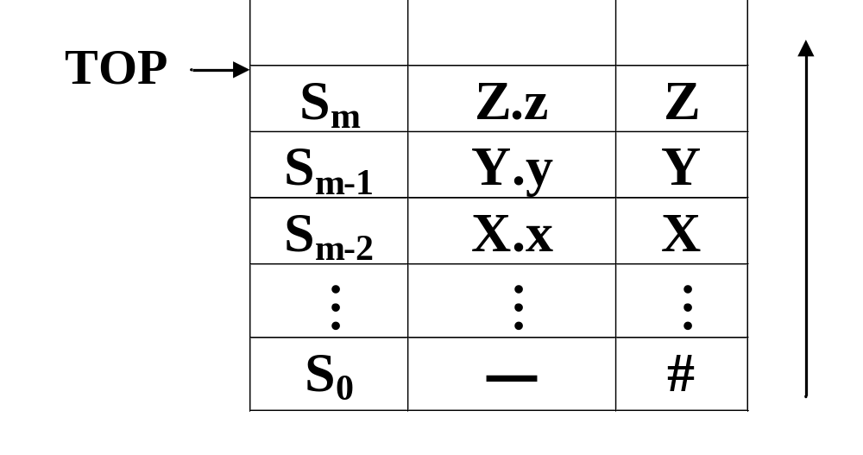
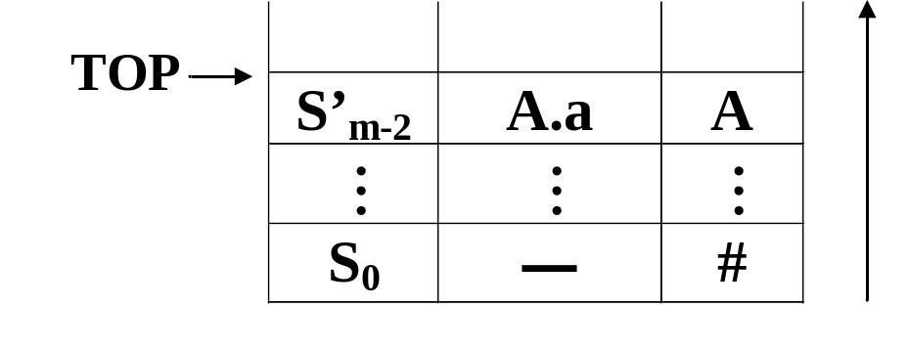
在分析栈中使用一个附加的域来存放综合属性值
假设语义规则A.a:=f(X.x,Y.y,Z.z)是对应于产生式A→XYZ的

Slide 45
产 生 式 语 义 规 则
L→En print(E.val)
E→E₁+T E.val := E₁.val+T.val
E→T E.val :=T.val
T→T₁*F T.val :=T₁.val* F.val
T→F T.val :=F.val
F→ (E) F.val :=E.val
F→digit F.val :=digit.lexval
产生式 代 码 段
L→En print(val[top])
E→E₁+T val[ntop] := val[top-2]+val[top]
E→T
T→T₁*F val[ntop] := val[top-2]*val[top]
T→F
F→ (E) val[ntop] :=val[top-1]
F→digit

Slide 46
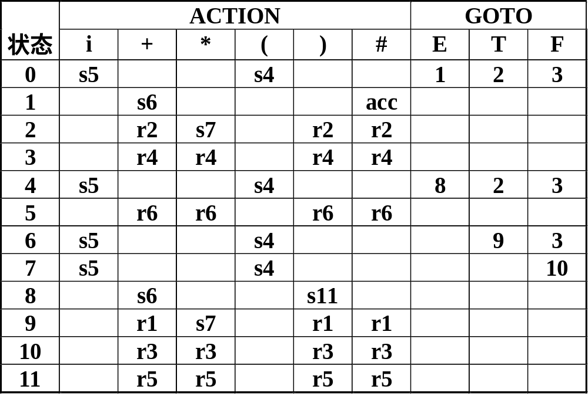
假定输入串为i*i+i， LR分析器的工作过程:
  步骤 状态 符号 输入串 分析动作
  (1) 0 # i*i+i# S5
  (2) 05 #i *i+i# 用第６条规约
  (3) 03 #F *i+i# 用第４条规约
  (4) 02 #T *i+i# S7
  (5) 027 #T* i+i# S5
T
*
F
i

Slide 47
假定输入串为i*i+i， LR分析器的工作过程:
  步骤 状态 符号 输入串
  (5) 027 #T* i+i# S5
  (6) 0275 #T*i +i# 用第６条规约
  (7) 02710 #T*F +i# 用第3条规约
  (8) 02 #T +i# 用第2条规约
  (9) 01 #E +i# S6
  (10) 016 #E+ i# S5
E
+
T
T
*
F
F
i
i

Slide 48
  步骤 状态 符号 输入串
  (10) 016 #E+ i# S5
  (11) 0165 #E+i # 用第６条规约
  (12) 0163 #E+F # 用第4条规约
  (13) 0169 #E+T # 用第1条规约
  (14) 01 #E # acc
  (15) 接受
E
E
+
T
T
F
T
*
F
i
F
i
i

Slide 49
产生式 代 码 段
L→En print(val[top])
E→E₁+T val[ntop] := val[top-2]+val[top]
E→T
T→T₁*F val[ntop] := val[top-2]*val[top]
T→F
F→ (E) val[ntop] :=val[top-1]
F→digit
输入 state sym val 用到的产生式
3*5+4n 0 # -
*5+4n 05 #3 -3
*5+4n 03 #F -3 F→digit
*5+4n 02 #T -3 T→F
5+4n 027 #T* -3 -
+4n 0275 #T*5 -3 - 5

Slide 50
产生式 代 码 段
L→En print(val[top])
E→E₁+T val[ntop] := val[top-2]+val[top]
E→T
T→T₁*F val[ntop] := val[top-2]*val[top]
T→F
F→ (E) val[ntop] :=val[top-1]
F→digit
输入 state sym val 用到的产生式
+4n 0275 #T*5 -3 - 5
+4n 02710 #T*F -3 - 5 F→digit
+4n 02 #T -15 T→T*F
+4n 01 #E -15 E→T
4n 016 #E+ -15-
n 0165 #E+4 -15- 4

Slide 51
产生式 代 码 段
L→En print(val[top])
E→E₁+T val[ntop] := val[top-2]+val[top]
E→T
T→T₁*F val[ntop] := val[top-2]*val[top]
T→F
F→ (E) val[ntop] :=val[top-1]
F→digit
输入 state sym val 用到的产生式
n 0165 #E+4 -15- 4
n 0163 #E+F -15- 4 F→digit
n 0169 #E+T -15- 4 T→F
n 01 #E -19 E→E+T
#En -19-
#L -19 L→En

Slide 52
一遍扫描的处理方法
一遍扫描的处理方法是在语法分析的同时计算属性值
  所采用的语法分析方法
  属性的计算次序
L－属性文法适合于一遍扫描的自上而下分析
S－属性文法适合于一遍扫描的自下而上分析

Slide 53
6.4 L-属性文法和自顶向下翻译
通过深度优先的方法对语法树进行遍历，计算属性文法的所有属性值
LL(1)：自上而下分析方法，深度优先建立语法树

Slide 54
一个属性文法称为L-属性文法，如果对于每个产生式A→X₁X₂…X_{n}，其每个语义规则中的每个属性或者是综合属性，或者是X_{j}(1≤j≤n)的一个继承属性且这个继承属性仅依赖于：
  (1) 产生式X_{j}的左边符号X₁，X₂，…，X_{j-1}的属性；
  (2) A的继承属性。
S-属性文法一定是L-属性文法

Slide 55
非L-属性文法例子
产 生 式 语 义 规 则
A→LM L.i := l(A.i)
M.i :=m(L.s)
A→QR R.i := r(A.i)
Q.i :=q(R.s)
A.s :=f(Q.s)

Slide 56
6.4.1 翻译模式
翻译模式：给出了使用语义规则进行计算的次序，这样就可把某些实现细节表示出来
在翻译模式中，和文法符号相关的属性和语义规则（这里我们也称语义动作），用花括号{ }括起来，插入到产生式右部的合适位置上

Slide 57
翻译模式示例：把带加号和减号的中缀表达式翻译成相应的后缀表达式
E→TR
R→addop T {print(addop.lexeme)} R₁ | ε
T→num {print(num.val)}
例：9-5+2 打印输出95-2+
E
T
R
{print(‘9’)}
-
T
{print(‘-’)}
R
9
5
{print(‘5’)}
+
T
{print(‘+’)}
R
2
{print(‘2’)}
ε

Slide 58
设计翻译模式的原则
设计翻译模式时，必须保证当某个动作引用一个属性时它必须是有定义的。
L-属性文法本身就能确保每个动作不会引用尚未计算出来的属性。

Slide 59
建立翻译模式
当只需要综合属性时：为每一个语义规则建立一个包含赋值的动作，并把这个动作放在相应的产生式右边的末尾
产生式 语义规则
T→T₁*F T.val:=T₁.val×F.val
建立产生式和语义动作：
T→T₁*F {T.val:=T₁.val×F.val}

Slide 60
建立翻译模式
如果既有综合属性又有继承属性，在建立翻译模式时就必须保证：
1. 产生式右边的符号的继承属性必须在这个符号以前的动作中计算出来。
2. 一个动作不能引用这个动作右边的符号的综合属性。
3. 产生式左边非终结符的综合属性只有在它所引用的所有属性都计算出来以后才能计算。计算这种属性的动作通常可放在产生式右端的末尾。
S→A₁A₂ {A₁.in:=1; A₂.in:=2}
A→a {print(A.in)}

Slide 61
S→A₁A₂ {A₁.in:=1; A₂.in:=2}
A→a {print(A.in)}
按深度优先遍历输入串aa的语法树，当要打印第二个产生式里继承属性A.in时值时，该属性还没有定义。

Slide 62
基于数学格式语言EQN
E_{n}.val
给定输入
E sub n .val
E
.val
n

Slide 63
识别输入并进行格式安放的L-属性文法
E sub n .val
E
.val
n
继承属性 ps将影响公式的高度, text.h为text的标准高度
产生式 语义规则
S→B B.ps :=10
S.ht :=B.ht
B→B₁B₂ B₁.ps :=B.ps
B₂.ps :=B.ps
B.ht := max(B₁.ht, B₂.ht)
B→B₁ sub B₂ B₁.ps :=B.ps
B₂.ps :=shrink(B.ps)
B.ht :=disp(B₁.ht, B₂.ht)
B→text B.ht :=text.h×B.ps

Slide 64
翻译模式
1. 产生式右边的符号的继承属性必须在这个符号以前的动作中计算出来。
2. 一个动作不能引用这个动作右边的符号的综合属性。
3. 产生式左边非终结符的综合属性只有在它所引用的所有属性都计算出来以后才能计算。计算这种属性的动作通常放在产生式右端的末尾。
S → {B.ps:=10}
B {S.ht:=B.ht}
B → {B₁.ps:=B.ps}
B₁ { B2.ps:=B.ps }
B₂ {B.ht:=max(B₁.ht,B₂.ht)}
B → {B₁.ps:=B.ps}
B₁
sub {B₂.ps:=shrink(B.ps)}
B₂ {B.ht:=disp(B₁.ht,B₂.ht)}
B → text{B.ht:=text.h×B.ps}

Slide 65
6.4.2 自顶向下翻译
动作是在处于相同位置上的符号被展开（匹配成功）时执行的。
为了构造不带回溯的自顶向下语法分析，必须消除文法中的左递归
当消除一个翻译模式的基本文法的左递归时同时考虑属性——适合带综合属性的翻译模式

Slide 66
一般而言，假定P关于的全部产生式是
  P→Pα₁ | Pα₂ | … | Pα_{m} | β₁ | β₂|…|β_{n}
P→β₁P′ | β₂P′ | … | β_{n}P′
P′→α₁P′ | α₂P′ |… | α_{m}P′ | ε
E→E1+T E→E1-T E→T T→(E) T→num
E → T R
R → + T R1
R → - T R1
R → ε
T → ( E )
T → num

Slide 67
E → T R
R → + T R₁
R → - T R₁
R → ε
T → ( E )
T → num
关于算术表达式的左递归文法相应的翻译模式
E→E₁+T {E.val:=E₁.val+T.val}
E→E₁-T {E.val:=E₁.val-T.val}
E→T {E.val:=T.val}
T→(E) {T.val:=E.val}
T→num {T.val:=num.val}

Slide 68
消除左递归，构造新的翻译模式
E → T {R.i:=T.val}
R {E.val:=R.s}
R → +
T {R₁.i:=R.i+T.val}
R₁ {R.s:=R₁.s}
R → -
T {R₁.i:=R.i-T.val}
R₁ {R.s:=R₁.s}
R → ε {R.s:=R.i}
T → ( E ) {T.val:=E.val}
T → num {T.val:=num.val}
E → T R
R → +TR₁
R → -TR₁
R → ε
T → ( E )
T → num
R.i: R前面子表达式
的值
R.s: 分析完R时子表
达式的值

Slide 69
计算表达式9－5＋2
E → T { R.i:=T.val }
R { E.val:=R.s }
R → +
T { R₁.i:=R.i+T.val }
R₁ { R.s:= R₁.s }
R → -
T { R₁.i:=R.i-T.val }
R₁ { R.s:= R₁.s }
R → ε { R.s:=R.i }
T → ( E ) { T.val:=E.val }
T → num { T.val:=num.val }
E
E.val=6
R
T
R.i=9
R.s=6
T.val=9
num
num.val=9
-
T
T.val=5
R
R.i=4
R.s=6
R.s=6
num
num.val=5
+
T
T.val=2
R
R.i=6
num
ε
num.val=2

Slide 70
一般方法
A→XA’ A’→YA’ | ε
假设有翻译模式：
A→A₁Y {A.a:=g(A₁.a,Y.y) }
A→X {A.a:=f(X.x)}
它的每个文法符号都有一个综合属性，用小写字母表示，g和f是任意函数。
消除左递归：
A→XR
R→YR | ε
翻译模式变为 ：
A → X {R.i:=f (X.x)}
R {A.a:=R.s}
R → Y {R₁.i:=g(R.i,Y.y) } R₁ {R.s:=R₁.s}
R → ε {R.s:=R.i}
R.i: R前面子表达式
的值
R.s: 分析完R时子表
达式的值

Slide 71
XYY
A→A₁Y {A.a:=g(A₁.a,Y.y)}
A→X {A.a:=f(X.x)}
A
A.a=g(g(f(X.x),Y₁.y), Y₂.y)
A
A.a=g(f(X.x),Y₁.y)
Y₂
A
A.a=f(X.x)
Y₁
X

Slide 72
XYY
A → X {R.i:=f (X.x)}
R {A.a:=R.s}
R → Y {R₁.i:=g(R.i,Y.y)}
R₁ {R.s:=R₁.s}
R → ε {R.s:=R.i}
A
A.a= g(g(f(X.x),Y₁.y), Y₂.y)
R.s= g(g(f(X.x),Y₁.y), Y₂.y)
X
R
R.i=f(X.x)
R.s= g(g(f(X.x),Y₁.y), Y₂.y)
Y₁
R
R.i= g(f(X.x),Y₁.y)
R.s= g(g(f(X.x),Y₁.y), Y₂.y)
Y₂
R
R.i= g(g(f(X.x),Y₁.y), Y₂.y)
ε

Slide 73
例：构造抽象语法树的属性文法定义转化成翻译模式
E→E₁+T {E.nptr:=mknode(‘+’,E₁.nptr,T.nptr)}
E→E₁-T {E.nptr:=mknode(‘-’,E₁.nptr,T.nptr)}
E→T {E.nptr:=T.nptr}

Slide 74
构造抽象语法树的属性文法定义转化成翻译模式
E → T {R.i:=T.nptr}
R {E.nptr:=R.s}
R → +
T {R₁.i:=mknode(‘+’,R.i,T.nptr)}
R₁ {R.s:=R₁.s}
R → -
T {R₁.i:=mknode(‘－’,R.i,T.nptr)}
R₁ {R.s:=R.s}
R → ε {R.s:=R.i}
T → ( E ) {T.nptr:=E.nptr}
T → id {T.nptr:=mkleaf(id,id.entry)}
T → num {T.nptr:=mkleaf(num,num.val)}

Slide 75
使用继承属性构造 a－4＋c的抽象语法树
E → T {R.i:=T.nptr} R {E.nptr:=R.s}
R → + T {R₁.i:=mknode(‘+’,R.i,T.nptr)} R₁ {R.s:=R₁.s}
R → - T {R₁.i:=mknode(‘－’,R.i,T.nptr)} R₁ {R.s:=R.s}
R → ε {R.s:=R.i}
T → ( E ) {T.nptr:=E.nptr}
T → id {T.nptr:=mkleaf(id,id.entry)}
T → num {T.nptr:=mkleaf(num,num.val)}
E
E.nptr
R. s
T
T.nptr
R
R. i
R. s
-
T
T.nptr
R. i
id
R
R. s
R
+
R. i
num
T
T.nptr
+
-
id
ε
id
num
4
id
To entry for a
To entry for c

Slide 76
6.4.3 递归下降翻译器的设计
如何在递归下降分析中实现翻译模式，构造递归下降翻译器

Slide 77
设计递归下降翻译器的方法
1.
  对每个非终结符A构造一个函数过程，对A的每个继承属性设置一个形式参数
  函数的返回值为A的综合属性（作为记录，或指向记录的一个指针，记录中有若干域，每个属性对应一个域）。为了简单，我们假设每个非终结只有一个综合属性
  A对应的函数过程中，为出现在A的产生式中的每一个文法符号的每一个属性都设置一个局部变量。

Slide 78
设计递归下降翻译器的方法
2. 非终结符A对应的函数过程中，根据当前的输入符号决定使用哪个产生式候选。

Slide 79
设计递归下降翻译器的方法
3. 每个产生式对应的程序代码中，按照从左到右的次序，对于单词符号（终结符）、非终结符和语义动作分别作以下工作：
  i) 对于带有综合属性x的终结符X，把x的值存入为X.x设置的变量中。然后产生一个匹配X的调用，并继续读入一个输入符号。
  ii) 对于每个非终结符B，产生一个右边带有函数调用的赋值语句c=B(b1,b2,…,bk)，其中，b1,b2,…,bk是为B的继承属性设置的变量，c是为B的综合属性设置的变量。
  iii) 对于语义动作，把动作的代码抄进分析器中，用代表属性的变量来代替对属性的每一次引用。

Slide 80
构造抽象语法树的属性文法定义转化成翻译模式
E → T {R.i:=T.nptr}
R {E.nptr:=R.s}
R → +
T {R₁.i:=mknode(‘+’,R.i,T.nptr)}
R₁ {R.s:=R₁.s}
R → -
T {R₁.i:=mknode(‘－’,R.i,T.nptr)}
R₁ {R.s:=R.s}
R → ε {R.s:=R.i}
T → ( E ) {T.nptr:=E.nptr}
T → id {T.nptr:=mkleaf(id,id.entry)}
T → num {T.nptr:=mkleaf(num,num.val)}

Slide 81
非终结符E、R、T的函数及其参数类型
  function E:↑AST-node;
  function R(in:↑AST-node): ↑AST-node;
  function T: ↑AST-node;
用oddop代表＋和－
R → oddop
T {R₁.i:=mknode(addop.lexme, R.i,T.nptr)}
R₁ {R.s:=R₁.s}
R→ ε {R.s:=R.i}

Slide 82
产生式R→addop TR|ε的分析过程
procedare R;
begin
if sym=addop then begin
advance;T; R
end
else begin /*do nothing*/
end
end;

Slide 83
R → oddop
T {R₁.i:=mknode(addop.lexme, R.i, T.nptr)}
R₁ {R.s:=R₁.s}
R→ ε {R.s:=R.i}
function R (in:↑AST-node): ↑AST-node;
var nptr, i1,s1,s: ↑AST-node;
addoplexeme: char;
begin
if sym=addop then begin
/*产生式 R→addop TR */
addoplexeme:=lexval;
advance;
nptr:=T;
i1:=mknode (addoplexeme, in, nptr);
s1:=R (i1)
s:=s1
end
else s:= in;
return s
end;

Slide 84
6.5 自下而上计算继承属性
在自下而上的分析过程中实现L-属性文法的方法
可实现任何基于LL(1)文法的L-属性文法，还可以实现许多（不是所有）基于LR(1)文法的L-属性文法

Slide 85
6.5.1 从翻译模式中去掉嵌入在产生式中间的动作
要求把所有的语义动作都放在产生式的末尾
转换方法，它可以使所有嵌入的动作都出现在产生式的末尾
  加入新的产生式M→ε
  把嵌入在产生式中的每个语义动作用不同的标记非终结符M代替，并把这个动作放在产生式M→ε的末尾

Slide 86
翻译模式
  E → TR
  R → ＋T {print (‘＋’)} R
  | －T {print (‘－’)} R
  | ε
  T → num {print (num.val)}
转换为
  E → TR
  R → ＋TMR | －TNR | ε
  T → num {print (num.val)}
  M → ε {print (‘＋’)}
  N → ε {print (‘－’)}

Slide 87
补充题
给定文法和语义动作如下：
A → aB {print “0”}
A → c {print “1”}
B → Ab {print “2”}
问：按照以上的语义子程序，aacbb 经翻译后的输出结果是什么？请给出翻译过程。

Slide 88
A
A → aB {print “0”}
A → c {print “1”}
B → Ab {print “2”}
B
⑤
a
④
A
b
a
B
③
aacbb翻译后的输出结果是打印出下面的字符串：
12020
②
A
b
①
c

Slide 89
翻译过程和翻译结果
翻译过程：
(1) print “1”
(2) print “2”
(3) print “0”
(4) print “2”
(5) print “0”
语法分析：
aacbb
aaAbb (1)
aaBb (2)
aAb (3)
aB (4)
A (5)
.
⇒
.
⇒
.
⇒
.
⇒
.
⇒
A → aB {print “0”}
A → c {print “1”}
B → Ab {print “2”}
翻译结果：打印出字符串
12020

Slide 90
例： 有一语法制导翻译如下所示：
S→bAb {print″1″}
A→(B {print″2″}
A→a {print″3″}
B→Aa) {print″4″}
若输入序列为b(((aa)a)a)b，且采用自下而上的分析方法，则输出序列为 。
a. 32224441 b. 34242421
c. 12424243 d. 34442212
答案 b

Slide 91
作业
P164 - 1，2，7

